Slide 1
IMPUESTO A LOS BIENES PERSONALES
https://www.afip.gob.ar/gananciasybienes/bienes-personales/conceptos-basicos/que-es.asp

Slide 2
Qué es el Impuesto sobre los Bienes Personales?
Es un impuesto que se aplica sobre los bienes, situados en el país y, según el caso, en el exterior, que poseas en tu patrimonio al 31 de diciembre de cada año.
Este impuesto establece, en relación a la valuación total de tu patrimonio para cada período fiscal, un monto mínimo a partir del cual se aplicará el impuesto. Si la valuación total de tus bienes supera ese monto, deberás inscribirte en el impuesto y presentar una declaración jurada donde determinarás el impuesto a ingresar.
Dicha suma a ingresar, surgirá de la aplicación de una alícuota al monto de la valuación de tu patrimonio que exceda el mínimo aplicable mencionado anteriormente.
ES UNA FOTO AL 31/12 DE TODOS LOS BIENES QUE TENGA LA PERSONA FÍSICA O SUCESIÓN INDIVISA

Slide 3
Ciudadanos alcanzados por el impuesto
Personas humanas residentes en el país y las sucesiones indivisas radicadas en el mismo, por los bienes situados en el país y en el exterior.
Personas humanas residentes en el exterior y las sucesiones indivisas radicadas en el mismo, por los bienes situados en el país.
Sucesiones indivisas tributarán por los bienes que posean al 31 de diciembre de cada año, en tanto dicha fecha quede comprendida en el lapso transcurrido entre el fallecimiento del ciudadano por el que se inicia la sucesión indivisa y la declaratoria de herederos o aquélla en que se haya declarado válido el testamento que cumpla la misma finalidad.

Slide 4
Qué Bienes se encuentran alcanzados por el impuesto?
Los inmuebles ubicados en el país y el exterior.*
Los derechos reales constituidos sobre bienes situados en el país y el exterior.*
Las naves y aeronaves de matrícula nacional y extranjera.*
Los automotores patentados o registrados en el país y el exterior.*
Los bienes mueles registrados en el país.*
Los bienes muebles del hogar o de residencias transitorias cuando el hogar o residencia estuvieran situados en el pais.*
Los bienes personales del ciudadano, cuando éste tuviera su domicilio en el país o se encontrara en él.
Los demás bienes muebles y propiedades que se encontraran en el país al 31 de diciembre de cada año, aunque su situación no revistiera carácter permanente.
Los títulos negociables emitidos por una sociedad que toma prestado del público un capital importante, a largo plazo dividiendo su deuda respecto a cada inversor en títulos de igual valor, denominados debentures y obligaciones emitidas por entidades o sociedades domiciliadas en el exterior.

Slide 5
Los títulos, las acciones, cuotas o participaciones sociales y otros títulos valores representativos de capital social o equivalente, emitidos por entes públicos o privados, cuando éstos tuvieran domicilio en el país o en el exterior.*
Los patrimonios de empresas o explotaciones unipersonales ubicadas en el país.*
Las monedas virtuales o digitales, los criptoactivos o similares.*
Los créditos, cuando el domicilio real del deudor esté ubicado en el país.*
Los derechos de propiedad científica, literaria o artística, los de marcas de fábrica o de comercio y similares, las patentes, dibujos, modelos y diseños reservados y restantes de la propiedad industrial o inmaterial, así como los derivados de éstos y las licencias respectivas, cuando el titular del derecho o licencia, en su caso, estuviera domiciliado en el país al 31 de diciembre de cada año.*
Los bienes muebles y los semovientes (capaces de moverse por sí mismos)situados fuera del territorio del país.*
Los depósitos en instituciones bancarias del exterior.
Los créditos cuyos deudores se domicilien en el extranjero.

Slide 6
Qué Bienes se encuentran exentos de impuesto?
Los bienes pertenecientes a los miembros de las misiones diplomáticas y consulares extranjeras, así como su personal y familiares, en la medida y con las limitaciones que establezcan los convenios internacionales aplicables.
Las cuentas de capitalización comprendidas en el Régimen de capitalización y las cuentas individuales correspondientes a los planes de seguro de retiro privados de entidades sujetas al control de la Superintendencia de Seguros de la Nación.
Las cuotas sociales de las cooperativas.
Los bienes inmateriales (llaves, marcas, patentes, derechos de concesión y otros bienes similares).
Los bienes amparados por las franquicias de la Ley N° 19.640.
Los inmuebles rurales cuyos titulares sean personas humanas y sucesiones indivisas, cualquiera sea su destino o afectación.

Slide 7
Los títulos, bonos y demás títulos valores emitidos por la Nación, las provincias, las municipalidades y la Ciudad Autónoma de Buenos Aires y CEDROS.
Los depósitos en moneda argentina y extranjera efectuados en las instituciones comprendidas en el régimen de la Ley de Entidades Bancarias, a plazo fijo, en caja de ahorro, en cuentas especiales de ahorro o en otras formas de captación de fondos de acuerdo con lo que determine el BCRA.
Las obligaciones negociables emitidas en moneda nacional, siempre que cumplan con los requisitos del articulo 36 de la ley 23.576.
Los instrumentos emitidos en moneda nacional destinados a fomentar la inversión productiva, que establezca el Poder Ejecutivo nacional
Las cuotapartes de fondos comunes de inversión y los certificados de participación y valores representativos de deuda fiduciaria de fideicomisos financieros que hubiesen sido colocados por oferta pública con autorización de la Comisión Nacional de Valores, y cuyo activo subyacente principal esté integrado, al menos en un 75%, por bienes y depósitos exentos.
Los inmuebles destinados a locación para casa-habitación, con contratos debidamente registrados, cuando el valor de cada propiedad no supere el mínimo no imponible correspondiente a casa-habitación.

Slide 8
MONTO MINIMO APLICABLE A LA VALUACION DE TU PATRIMONIO
Período 2024: $292.994.964,89
Inmuebles destinados a casa-habitación: no estarán alcanzados por el impuesto cuando su valuación resulte igual o inferior a $1.025.482.377,13

Slide 9
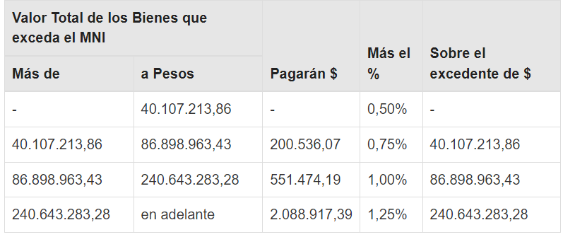

Slide 10
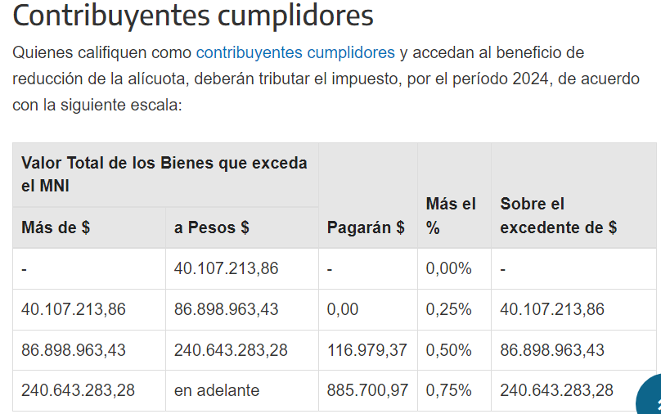

Slide 11
Declaración jurada determinativa
Qué es?
La declaración jurada de carácter determinativa es una presentación que realizás ante el organismo en la que determinás el saldo a pagar, es decir, establecés el monto a favor del organismo que te corresponde ingresar por un período fiscal determinado.
Tengo que presentarla?
Tendrás que inscribirte en el impuesto y presentar la declaración jurada que establece el monto a pagar, cuando tus bienes al 31 de diciembre, se encuentren valuados por un monto superior a:
Para el período 2024: $ 292.994.964,89

Slide 12
Declaración jurada informativa
Qué es?
La declaración jurada de carácter informativa es la presentación de un conjunto de datos referidos a tu patrimonio que ARCA solicita que suministres. Esta declaración no debe arrojar saldo a pagar.
Cuando estés obligado únicamente a la presentación de la declaración jurada informativa, no corresponderá la inscripción en el impuesto.
Tengo que presentarla?
Te corresponderá presentr esta declaración jurada si en el período fiscal obtuviste ingresos/rentas iguales o superiores a $150.000.000 por las siguientes actividades:

Slide 13
Desempeño de cargos públicos nacionales, provinciales, municipales y de CABA, incluidos los cargos electivos de los Poderes Ejecutivos y Legislativos. Magistrados, Funcionarios y Empleados del Poder Judicial y del Ministerio Público de la Nación.
Trabajo en relación de dependencia.
Jubilaciones, pensiones, retiros o subsidios de cualquier especie en cuanto tengan su origen en el trabajo personal y en la medida que hayan estado sujetos al pago del impuesto.
Servicios personales prestados por los socios de las sociedades cooperativas de trabajo, que trabajen - personalmente en la explotación inclusive el retorno percibido por aquéllos.
Planes de seguros de retiro privados administrados por entidades sujetas al control de la Superintendencia de
Seguros de la Nación, que se perciban bajo la modalidad de renta vitalicia previsional.
Actores que perciban sus ingresos a través de la Asociación Argentina de Actores.
Exentas, no alcanzadas o no computables en el impuesto a las ganancias Exentas, no alcanzadas o no computables en el impuesto a las ganancias

Slide 14
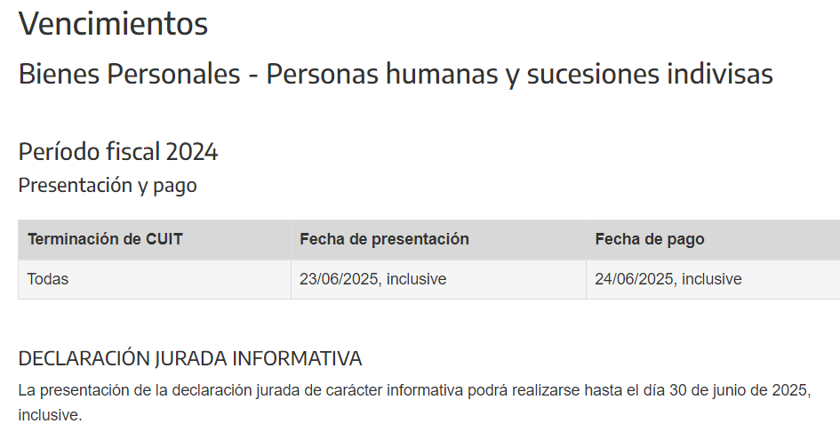

Slide 15
Qué son los anticipos?
Son importes a cuenta de determinados tributos al que está obligado un ciudadano, siendo exigibles hasta la fecha de presentación de la respectiva declaración jurada. Estos pagos se descuentan del monto determinado de la obligación principal al momento de su vencimiento.
¿Cuántos anticipos se deben ingresar a cuenta del impuesto?
Para establecer el importe de cada uno de los anticipos, se aplicará el 20% sobre el monto del impuesto determinado en el período fiscal anterior al que corresponderá imputar los anticipos, detrayendo, de corresponder, la suma computada como pago a cuenta por los gravámenes similares pagados en el exterior. Si el contribuyente considera que la suma a ingresar en concepto de anticipos superará el importe definitivo de la obligación del período fiscal al cual deban imputarse, podrá solicitar la reducción.
¿Cuánto es el monto mínimo para el ingreso de los anticipos?
Corresponderá efectuar el ingreso de anticipos cuando el importe que se determine resulte igual o superior a la suma de $ 5.000.
https://www.afip.gob.ar/gananciasybienes/bienes-personales/declaracion-jurada/documentos/Anticipos-Vencimientos-BP.pdf

Slide 16
Cómo se solicita la reducción de anticipos?
La opción de "Reducción de Anticipos" podrá ejercerse a partir del tercer anticipo cuando se trate de personas humanas o sucesiones indivisas.
No obstante ello, la opción podrá ejercerse a partir del primer anticipo cuando se considere que la suma total a ingresar en tal concepto, por el régimen general, superará, en más del 40%, el importe estimado de la obligación del período fiscal al cual es imputable.
A los efectos de hacer uso de esta opción los responsables deberán:
Ingresar al servicio con clave fiscal "Cuentas Tributarias".
Seleccionar la opción "Reducción de Anticipos", en la cual una vez indicado el impuesto y el período fiscal, se consignará el importe de la base de cálculo proyectada.
Efectuar, en su caso, el pago del importe del anticipo que resulte de la estimación practicada, mediante VEP.
Las obligaciones indicadas deberán cumplirse hasta la fecha de vencimiento fijada para el ingreso del anticipo en el cual se ejerce la opción.

Slide 17
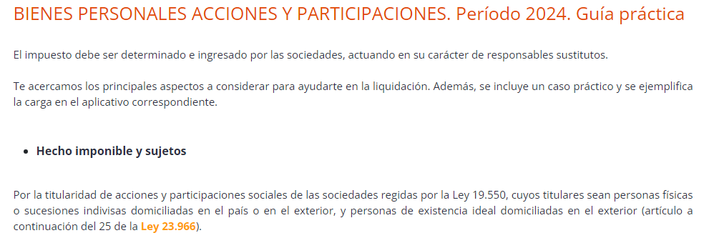

Slide 19
